Slide 1


Slide 2
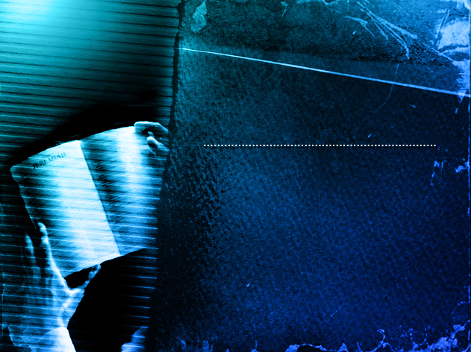
O QUE A BÍBLIA DIZ QUE ACONTECERIA NOS ÚLTIMOS DIAS?
ATOS 2:17 e 18
“E acontecerá nos últimos dias, diz o SENHOR, que DERRAMAREI DO MEU ESPÍRITO SOBRE TODA A CARNE; VOSSOS FILHOS E VOSSAS FILHAS PROFETIZARÃO,

Slide 3
O QUE A BÍBLIA DIZ QUE ACONTECERIA NOS ÚLTIMOS DIAS?
ATOS 2:17 e 18
“VOSSOS JOVENS TERÃO VISÕES, E SONHARÃO VOSSOS VELHOS; até sobre os meus servos e sobre as minhas servas derramarei do meu Espírito naqueles dias, E PROFETIZARÃO.”

Slide 4
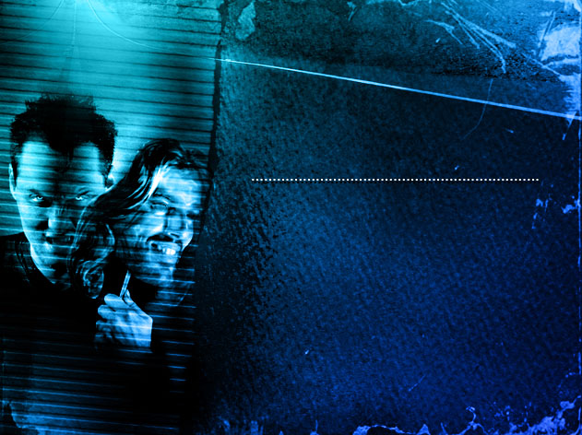
QUAL, DIZ A BÍBLIA, SERIA UM DOS SINAIS DO FIM?

Slide 5
QUAL, DIZ A BÍBLIA, SERIA UM DOS SINAIS DO FIM?
MATEUS 24:24
“Porque surgirão FALSOS CRISTOS E FALSOS PROFETAS, e farão tão grandes sinais e prodígios que, se possível fora, enganariam até os escolhidos.”

Slide 6
QUAIS AS CARACTERÍSTICAS DE UM PROFETA VERDADEIRO, SEGUNDO A BÍBLIA?
MATEUS 7:15-23
“ Nem todo o que me diz: Senhor, Senhor! entrará no reino dos céus, mas aquele que FAZ A VONTADE de meu Pai, que está nos céus...

Slide 7
QUAIS AS CARACTERÍSTICAS DE UM PROFETA VERDADEIRO, SEGUNDO A BÍBLIA?
MATEUS 7:15-23
...Muitos me dirão naquele dia: Senhor, Senhor, NÃO PROFETIZAMOS NÓS EM TEU NOME? e em teu nome não expulsamos demônios? e em teu nome não fizemos muitas maravilhas?

Slide 8
QUAIS AS CARACTERÍSTICAS DE UM PROFETA VERDADEIRO, SEGUNDO A BÍBLIA?
MATEUS 7:15-23
E então lhes direi abertamente: Nunca vos conheci; apartai-vos de mim, vós que PRATICAIS A INIQÜIDADE.”

Slide 9
SEGUNDO JESUS...
MATEUS 7:15-23
“Fazer o bem”, pode ser “fazer o mal”.

Slide 10
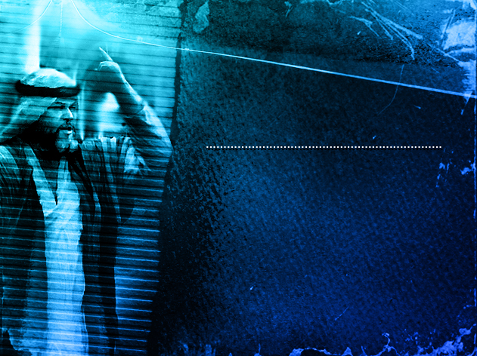
COMO SABER SE UM PROFETA É VERDADEIRO OU FALSO?

Slide 11
COMO SABER SE UM PROFETA É VERDADEIRO OU FALSO?
1João 4:1
“AMADOS, não creiais a todo o espírito, MAS PROVAI SE OS ESPÍRITOS SÃO DE DEUS, porque já muitos FALSOS PROFETAS se têm levantado no mundo.”

Slide 12
QUAIS AS CARACTERÍSTICAS DE UM PROFETA VERDADEIRO, SEGUNDO A BÍBLIA?

Slide 13
QUAIS AS CARACTERÍSTICAS DE UM PROFETA VERDADEIRO, SEGUNDO A BÍBLIA?
1ª CARACTERÍSTICA
CRE QUE JESUS É:
HOMEM e DEUS

Slide 14
QUAIS AS CARACTERÍSTICAS DE UM PROFETA VERDADEIRO, SEGUNDO A BÍBLIA?
1ª CARACTERÍSTICA
1JOÃO 4:2
“Nisto conhecereis o Espírito de Deus: Todo o espírito que CONFESSA QUE JESUS CRISTO VEIO EM CARNE é de Deus;”

Slide 15
QUAIS AS CARACTERÍSTICAS DE UM PROFETA VERDADEIRO, SEGUNDO A BÍBLIA?
2ª CARACTERÍSTICA
MATEUS 7:15-23
PRODUZ BONS FRUTOS

Slide 16
QUAIS AS CARACTERÍSTICAS DE UM PROFETA VERDADEIRO, SEGUNDO A BÍBLIA?
2ª CARACTERÍSTICA
MATEUS 7:15-23
Acautelai-vos, porém, dos FALSOS PROFETAS, que vêm até vós vestidos como ovelhas, mas, interiormente, são lobos devoradores.

Slide 17
QUAIS AS CARACTERÍSTICAS DE UM PROFETA VERDADEIRO, SEGUNDO A BÍBLIA?
2ª CARACTERÍSTICA
MATEUS 7:15-23
...POR SEUS FRUTOS OS CONHECEREIS. Porventura colhem-se uvas dos espinheiros, ou figos dos abrolhos? Assim, toda a árvore boa produz bons frutos, e toda a árvore má produz frutos maus.”

Slide 18
QUAIS AS CARACTERÍSTICAS DE UM PROFETA VERDADEIRO, SEGUNDO A BÍBLIA?
2ª CARACTERÍSTICA
GÁLATAS 5:22
PRODUZ BONS FRUTOS
“Mas o fruto do Espírito é: Amor, Alegria, Paz, paciência, Ternura, Bondade, Fé, Mansidão e Domínio Próprio”

Slide 19
QUAIS AS CARACTERÍSTICAS DE UM PROFETA VERDADEIRO, SEGUNDO A BÍBLIA?
2ª CARACTERÍSTICA
GÁLATAS 5:22
Alguém que produz todos estes frutos, mas não crê que Jesus é HOMEM e é Deus, pode ser de Deus?

Slide 20
QUAIS AS CARACTERÍSTICAS DE UM PROFETA VERDADEIRO, SEGUNDO A BÍBLIA?
2ª CARACTERÍSTICA
1JOÃO 4:2
“Nisto conhecereis o Espírito de Deus: Todo o espírito que CONFESSA QUE JESUS CRISTO VEIO EM CARNE é de Deus;”

Slide 21
QUAIS AS CARACTERÍSTICAS DE UM PROFETA VERDADEIRO, SEGUNDO A BÍBLIA?
2ª CARACTERÍSTICA
1JOÃO 4:3
“...e todo espírito que não confessa que a Jesus não procede de Deus; pelo contrário, este é o espírito do anticristo, a respeito do qual tendes ouvido que vem e, presentemente já está no mundo.”

Slide 22
QUAIS AS CARACTERÍSTICAS DE UM PROFETA VERDADEIRO, SEGUNDO A BÍBLIA?
2ª CARACTERÍSTICA
1JOÃO 4:3
Quem confessa que Jesus é HOMEM e é DEUS, aceita tudo o que Jesus diz, como por exemplo:

Slide 23
QUAIS AS CARACTERÍSTICAS DE UM PROFETA VERDADEIRO, SEGUNDO A BÍBLIA?
2ª CARACTERÍSTICA
EU SOU o caminho, a verdade e a vida, ninguém vem ao Pai, senão por mim.
Santifica-os na verdade, a TUA PALAVRA é a Verdade
Eu sou A RESSURREIÇÃO E A VIDA...

Slide 24
QUAIS AS CARACTERÍSTICAS DE UM PROFETA VERDADEIRO, SEGUNDO A BÍBLIA?
2ª CARACTERÍSTICA
Quem tem o FILHO, tem a VIDA; quem não tem o filho, NÃO TEM A VIDA.
Se me amardes, guardareis os MEUS MANDAMENTOS

Slide 25
QUAIS AS CARACTERÍSTICAS DE UM PROFETA VERDADEIRO, SEGUNDO A BÍBLIA?
3ª CARACTERÍSTICA
DEUTERONÔMIO 18:21 e 22
Sua palavra tem que se cumprir.

Slide 26
QUAIS AS CARACTERÍSTICAS DE UM PROFETA VERDADEIRO, SEGUNDO A BÍBLIA?
3ª CARACTERÍSTICA
DEUTERONÔMIO 18:21 e 22
“E, se disseres no teu coração: Como conhecerei a palavra que o SENHOR não falou? QUANDO O PROFETA FALAR EM NOME DO SENHOR, E ESSA PALAVRA NÃO SE CUMPRIR, nem suceder assim;

Slide 27
QUAIS AS CARACTERÍSTICAS DE UM PROFETA VERDADEIRO, SEGUNDO A BÍBLIA?
3ª CARACTERÍSTICA
DEUTERONÔMIO 18:21 e 22
“...esta é palavra que o SENHOR não falou; com soberba a falou aquele profeta; não tenhas temor dele.

Slide 28
QUAIS AS CARACTERÍSTICAS DE UM PROFETA VERDADEIRO, SEGUNDO A BÍBLIA?
4ª CARACTERÍSTICA
Viver em conformidade com a Bíblia, a PALAVRA de Deus.

Slide 29
QUAIS AS CARACTERÍSTICAS DE UM PROFETA VERDADEIRO, SEGUNDO A BÍBLIA?
4ª CARACTERÍSTICA
DEUTERONÔMIO 13:1-3
“Quando PROFETA OU SONHADOR DE SONHOS se levantar no meio de ti, e te der um sinal ou prodígio, dizendo: VAMOS APÓS OUTROS DEUSES, QUE NÃO CONHECESTE, E SIRVAMO-LOS;

Slide 30
QUAIS AS CARACTERÍSTICAS DE UM PROFETA VERDADEIRO, SEGUNDO A BÍBLIA?
4ª CARACTERÍSTICA
DEUTERONÔMIO 13:1-3
...NÃO OUVIRÁS AS PALAVRAS DAQUELE PROFETA OU SONHADOR DE SONHOS; porquanto o SENHOR vosso Deus vos prova, para saber se amais o SENHOR vosso Deus com todo o vosso coração, e com toda a vossa alma.”

Slide 31
QUAIS AS CARACTERÍSTICAS DE UM PROFETA VERDADEIRO, SEGUNDO A BÍBLIA?
4ª CARACTERÍSTICA
ISAÍAS 8:20
“À LEI E AO TESTEMUNHO! Se eles não falarem desta maneira, jamais verão a alva.”

Slide 32
QUAIS AS CARACTERÍSTICAS DE UM PROFETA VERDADEIRO, SEGUNDO A BÍBLIA?
5ª CARACTERÍSTICA
As visões são acompanhadas de
FENÔMENOS FÍSICOS :

Slide 33
QUAIS AS CARACTERÍSTICAS DE UM PROFETA VERDADEIRO, SEGUNDO A BÍBLIA?
5ª CARACTERÍSTICA
Durante a visão...
Permanece de olhos abertos – Dan.10:5
Não vê nada ao redor – Dan. 10:9
Não respira – Dan 10:17
Sente-se fraco após a visão – Dan 10:8

Slide 34
QUAIS AS CARACTERÍSTICAS DE UM PROFETA VERDADEIRO, SEGUNDO A BÍBLIA?
AS CINCO CARACTERÍSTICAS PRECISAM
ESTAR PRESENTES

Slide 35
NA BÍBLIA, A IGREJA É REPRESENTADA PELA “MULHER”. ASSIM SENDO…
APOCALIPSE 12:17
“E o DRAGÃO irou-se contra a mulher, e foi fazer guerra ao remanescente da sua semente...”

Slide 36
…QUER DIZER QUE A IGREJA TEM O REMANESCENTE DA SUA SEMENTE!

Slide 37
QUAIS AS SUAS CARACTERÍSTICAS HOJE E SEMPRE?
APOCALIPSE 12:17
“E o DRAGÃO irou-se contra a mulher, e foi fazer guerra ao remanescente da sua semente, OS QUE GUARDAM OS MANDAMENTOS DE DEUS, E TÊM O TESTEMUNHO DE JESUS CRISTO.

Slide 38
O QUE É O TESTEMUNHO DE JESUS?
APOCALIPSE 19:10
“E eu lancei-me a seus pés para o adorar; mas ele disse-me: Olha não faças tal; sou teu conservo, e de teus irmãos, que têm o testemunho de Jesus. Adora a Deus; PORQUE O TESTEMUNHO DE JESUS É O ESPÍRITO DE PROFECIA.”

Slide 39
O QUE A BÍBLIA DIZ QUE ACONTECERIA NOS ÚLTIMOS DIAS?
ATOS 2:17 e 18
“E acontecerá nos últimos dias, diz o SENHOR, que DERRAMAREI DO MEU ESPÍRITO SOBRE TODA A CARNE; VOSSOS FILHOS E VOSSAS FILHAS PROFETIZARÃO,

Slide 40
O QUE A BÍBLIA DIZ QUE ACONTECERIA NOS ÚLTIMOS DIAS?
ATOS 2:17 e 18
“VOSSOS JOVENS TERÃO VISÕES, E SONHARÃO VOSSOS VELHOS; até sobre os meus servos e sobre as minhas servas derramarei do meu Espírito naqueles dias, E PROFETIZARÃO.”

Slide 41
QUEM DESCENDE DA IGREJA BÍBLICA, TEM QUE CARACTERÍSTICAS?
APOCALIPSE 12:17
...OS QUE GUARDAM OS MANDAMENTOS DE DEUS,
...E TÊM O TESTEMUNHO DE
JESUS CRISTO – O DOM DE PROFECIA.

Slide 42
COMO SABER EM QUE PROFETA CONFIAR?
Estudei a vida e os escritos de vários profetas e videntes adotados por IGREJAS e conhecidos pela HISTÓRIA...

Slide 43
UMA HISTÓRIA EMOCIONANTE
Dr. Rogério e Dr. Adair

Slide 44
QUEM FOI ESTE PROFETA?
Viveu a maior parte de sua vida durante o século 19 (1827-1915).
Aos 9 anos de idade sofreu um acidente que o impediu de voltar a estudar.

Slide 45
ALGUMAS DE SUAS OBRAS
Mesmo assim, escreveu livros na área de Educação como :
Educação
Orientação da Criança
Conselhos aos Pais, Professores e Mestres
E outros...

Slide 46
QUE FEZ ESTE PROFETA?

Slide 47
QUE FEZ ESTE PROFETA?
Em 12 de janeiro de 1831, recebeu
uma visão e disse que haveria uma
guerra terrível e que pessoas ali
presentes perderiam seus filhos.
Vida e Ensinos Ed. 1964 págs.250 a 252

Slide 48
QUE ACONTECEU ENTÃO?
Três meses depois, o então presidente dos EUA, Abraham Lincoln convocou o exército e começou a Guerra Civil nos EUA.

Slide 49
ANTECIPAÇÕES CIENTÍFICAS
Em 1897 quando nem se falava em Efeito Estufa e o aumento do nível do mar, ele já previa, que cidades litorâneas seriam engolidas pelo mar.
RA - 19/10/1897

Slide 50
DESCOBERTAS CIENTÍFICAS
Em 1950 Ashley Montagu, renomado pesquisador, foi o primeiro cientista a
escrever sobre a influência da mãe sobre o bebê no período da gestação.

Slide 51
ANTECIPAÇÕES CIENTÍFICAS
Porém, 80 anos antes, em
1870 – No livro Mente Caráter e Personalidade ( pg 131 a 138) , já havia falado sobre “a influência da mãe, na vida do bebê, ainda dentro do útero materno”.

Slide 52
DESCOBERTAS CIENTÍFICAS
Recentemente os Cientistas descobriram que a cafeína, componente ativo do café e de muitos refrigerantes, altera o ritmo do coração e faz a pessoa ficar deprimida.

Slide 53
ANTECIPAÇÕES CIENTÍFICAS
Em 1905 já havia publicado páginas sobre os efeitos maléficos da cafeína.
Conselhos Sobre Regime Alimentar página 426

Slide 54
QUEM FOI ESTE PROFETA?
Viveu a maior parte de sua vida durante o século 19 (1827-1915).
Aos 9 anos de idade sofreu um acidente que o impediu de voltar a estudar.

Slide 55
SEU NOME...

Slide 56
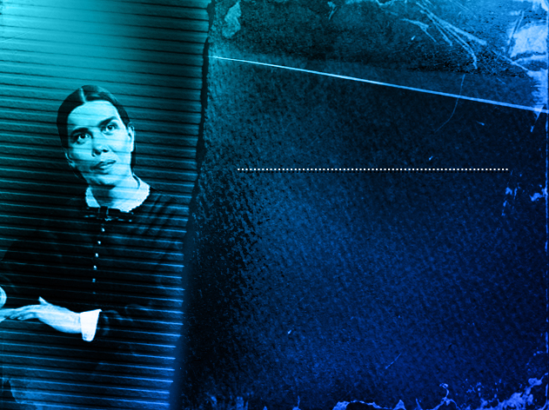
SEU NOME...
ELLEN GOLD WHITE

Slide 57
POR QUE ACEITAMOS QUE O DOM DE PROFECIA MANIFESTOU-SE ATRAVÉS DO MINISTÉRIO DE ELLEN G. WHITE?
1. Todos os testes foram aplicados a Ellen G. White durante as suas visões. E tudo está de acordo com a Bíblia.

Slide 58
POR QUE ACEITAMOS QUE O DOM DE PROFECIA MANIFESTOU-SE EM ELLEN G. WHITE?
Seus ensinos são fundamentados na Bíblia.
Ela exalta a pessoa de CRISTO.
Os frutos positivos em sua vida.
Sua vida e seus ensinos estavam
em conformidade com a Bíblia e a lei de Deus.
O cumprimento de suas profecias.

Slide 59
DEVEMOS ESTAR EM CONSTANTE VIGILÂNCIA...
1. Seus escritos não podem ir contra NADA do que a Bíblia ensina.
2. Seus escritos não podem ser usados AO INVÉS DA BÍBLIA

Slide 60
DEVEMOS ESTAR EM CONSTANTE VIGILÂNCIA...
3. Em seus escritos não pode haver nenhuma SUBSTITUIÇÃO ao que ensina a Bíblia.
4. Não pode haver em seus escritos nenhuma NOVA MENSAGEM ou DOUTRINA.

Slide 61
QUE MAIS FEZ ELLEN G. WHITE?
Por sua orientação, foi fundada uma Rede de Escolas, hoje espalhada pelo mundo inteiro.
Presente no Brasil há mais de 100 anos, a EDUCAÇÃO ADVENTISTA É “REFERÊNCIA NACIONAL”

Slide 62
QUE MAIS FEZ ELLEN G. WHITE?
Ela escreveu também sobre:
Saúde, Nutrição, Relações Sociais, Administração, Evangelismo...
Sua obra-prima sobre o viver cristão feliz, CAMINHO À CRISTO , já foi publicada em cerca de 150 idiomas.

Slide 63
QUE MAIS FEZ ELLEN G. WHITE?
Escreveu
Mais de 100.000 páginas à mão
5.000 artigos em Revistas
100 livros (disponíveis em inglês)
70 em português

Slide 64
PARA QUE?
Como ela mesma diz: Para ter apenas uma “luz pequena”, guiando para a “LUZ MAIOR” que é a BÍBLIA.

Slide 65
O QUE ACONTECEU COM O DR. ROGÉRIO?

Slide 66
O QUE ACONTECEU COM O DR. ROGÉRIO?
Após estudar a Bíblia, batizou-se na Igreja Adventista do Sétimo Dia e é médico de um Hospital Adventista.

Slide 67


